Slide 1
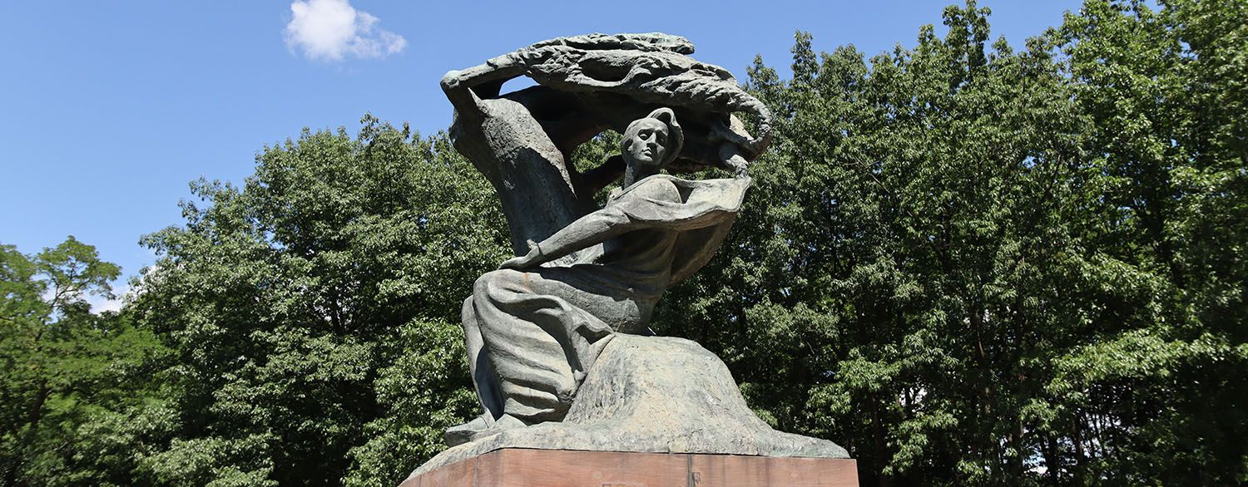
LOSY FRYDERYKA CHOPPINA W CZASIE ZABORÓW
Wojciech Krakowiak

Slide 2
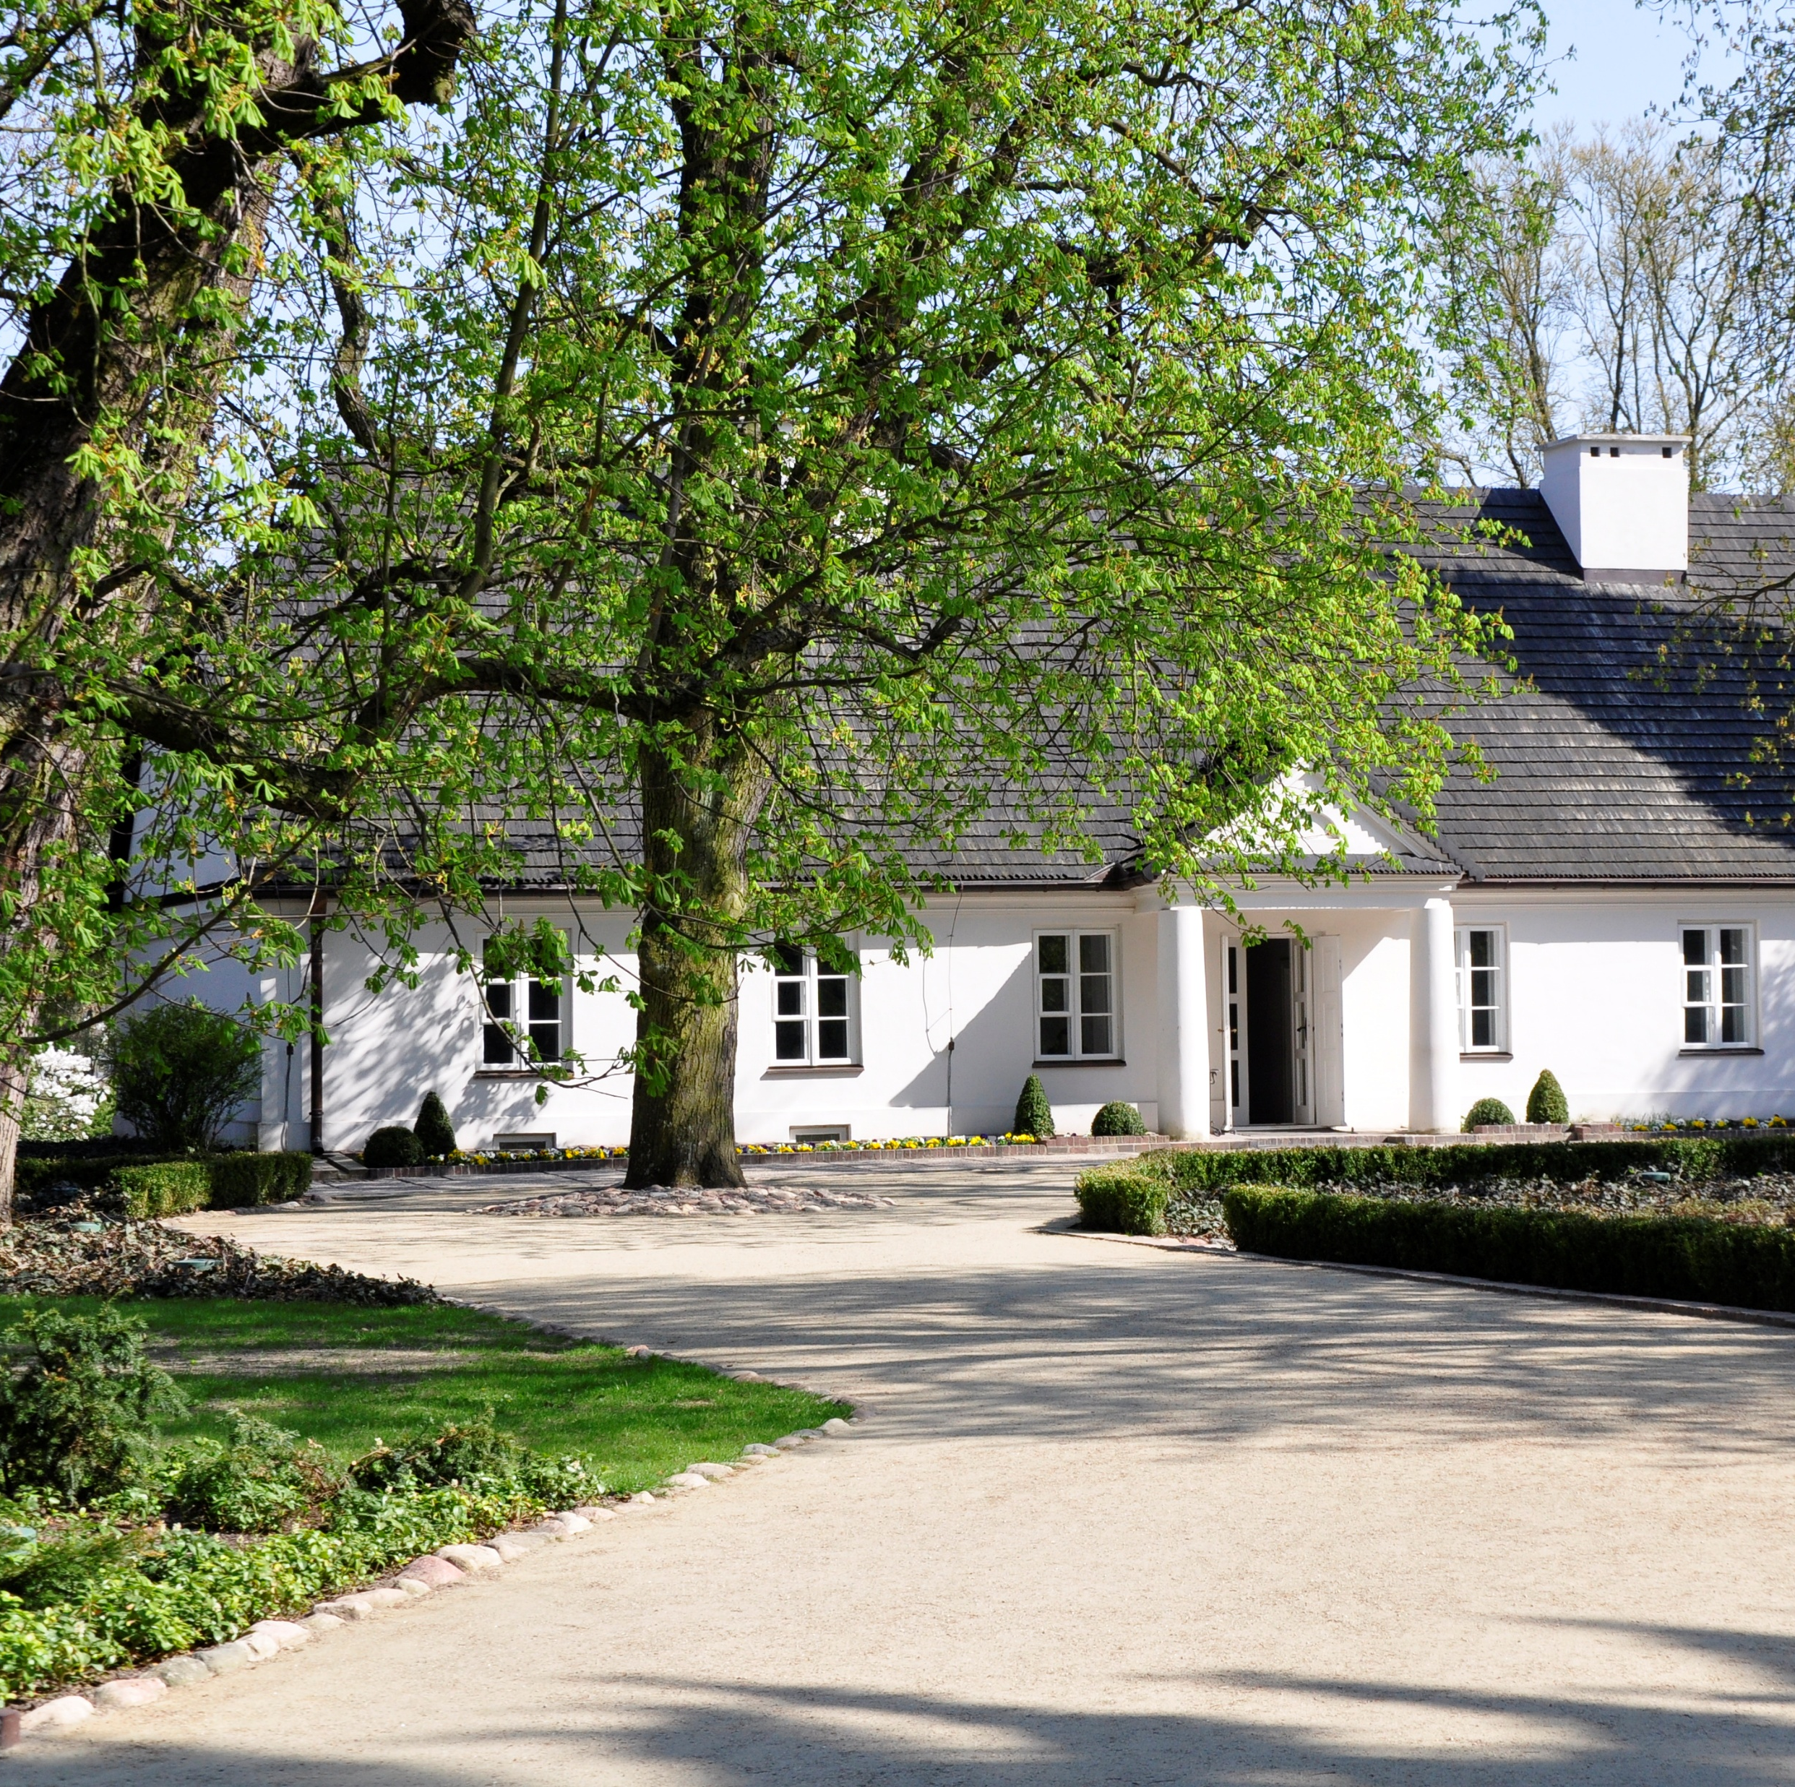
Jak doszło do jego emigracji
Urodził się w 1810 r. podczas zaborów w Żelazowej Woli w średnio zamożnej, inteligenckiej rodzinie
Podczas swojej trasy koncertowej 2. listopada 1830 r. wybuchło powstanie listopadowe zakończone wygraną Rosjan
Brak możliwości powrotu do Polski skłonił go do przeniesienia się do Paryża gdzie szybko został doceniony jako artysta

Slide 3

Początki życia na emigracji
Już we Francji tęsknota za krajem i rodziną, złość na okupantów oraz żal do samego siebie kierunkowała jego twórczość
Na obczyźnie poznał wielu Polaków z tak zwanej wielkiej emigracji takich jak Adam Mickiewicz, Cyprian Kamil Norwid czy Juliusz Słowacki
W tym okresie szczególnie ubolewał na brakiem możliwości powrotu do Polski dlatego robił co w jego mocy aby wspomóc Polaków za granicą m.in. wspomagając finansowo Towarzystwo Politechniczne Polskie w Paryżu

Slide 4
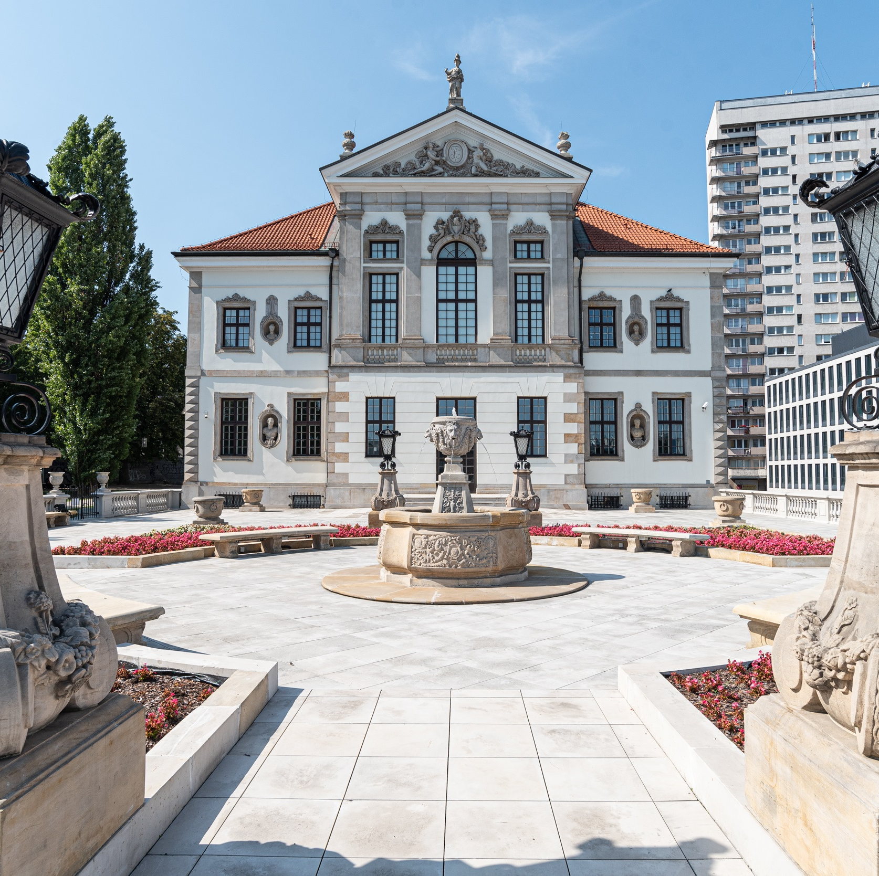
Koniec życia
Swój patriotyzm pokazywał w kompozycjach takich jak liczne mazurki czy polonezy wyrażające tęsknotę za ojczyzną
Nawet będąc już ciężko chorym na gruźlicę, w 1848r. wyjechał jeszcze do Anglii i Szkocji dając swój ostatni koncert, grając na rzecz Polaków na emigracji w Londynie
Przed śmiercią poprosił aby jego serce powróciło do Warszawy co pokazuje jego tęsknotę za ukochanym miastem

Slide 5
DZIĘKUJĘ ZA UWAGĘ

